Slide 1
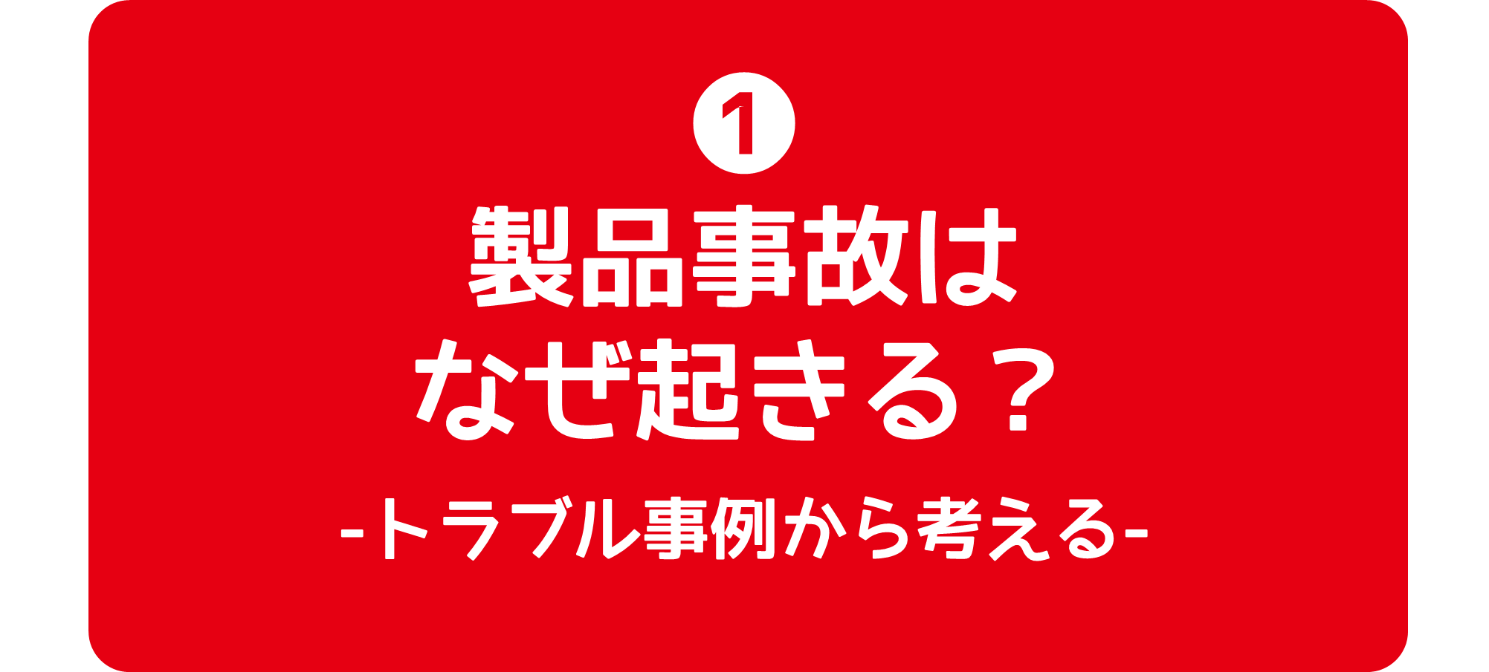

Slide 2
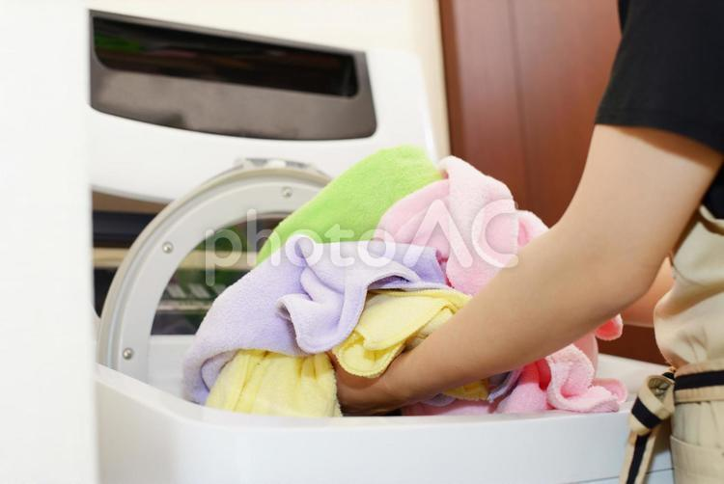
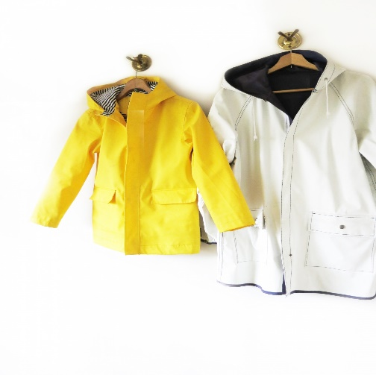
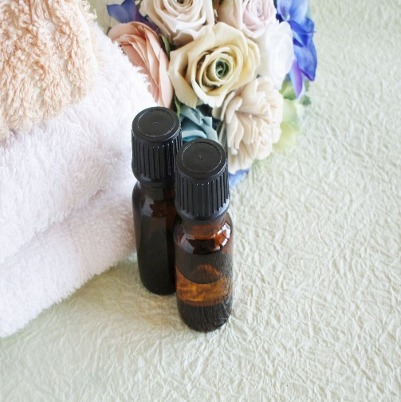
このあとどうなるか、予想してみましょう
❶ レインコートやスキーウェアを洗濯・脱水する
あなたの予想
結果
❷ アロマエッセンスをつけたタオルを洗濯・乾燥する
あなたの予想
結果

Slide 3

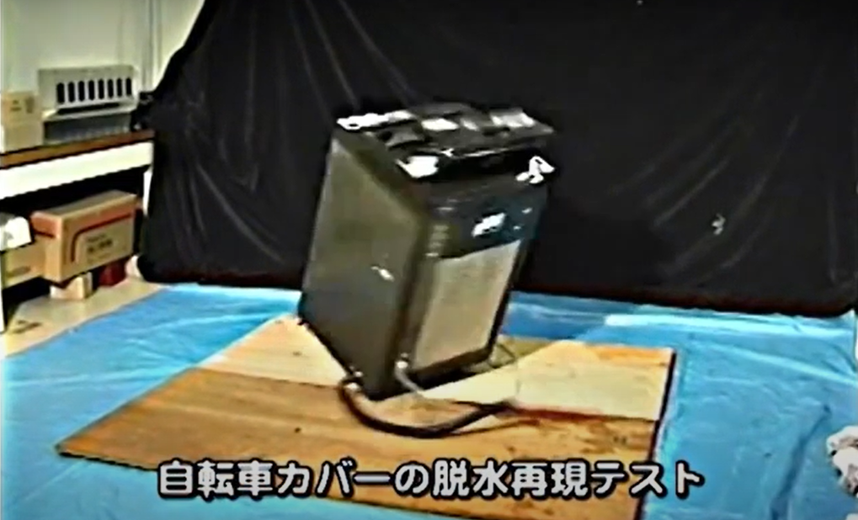
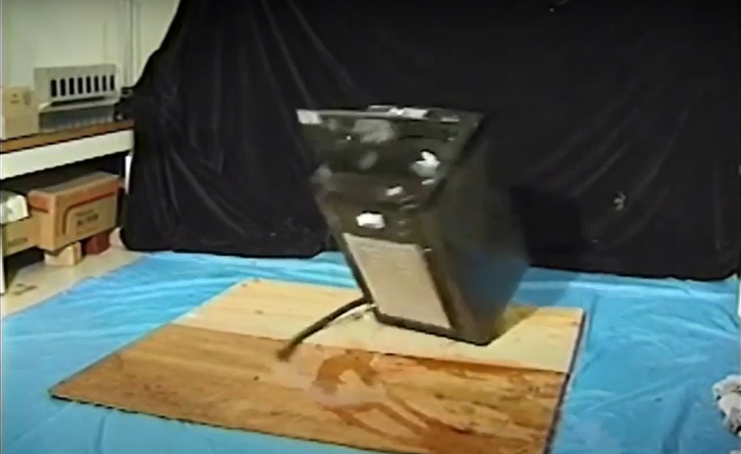
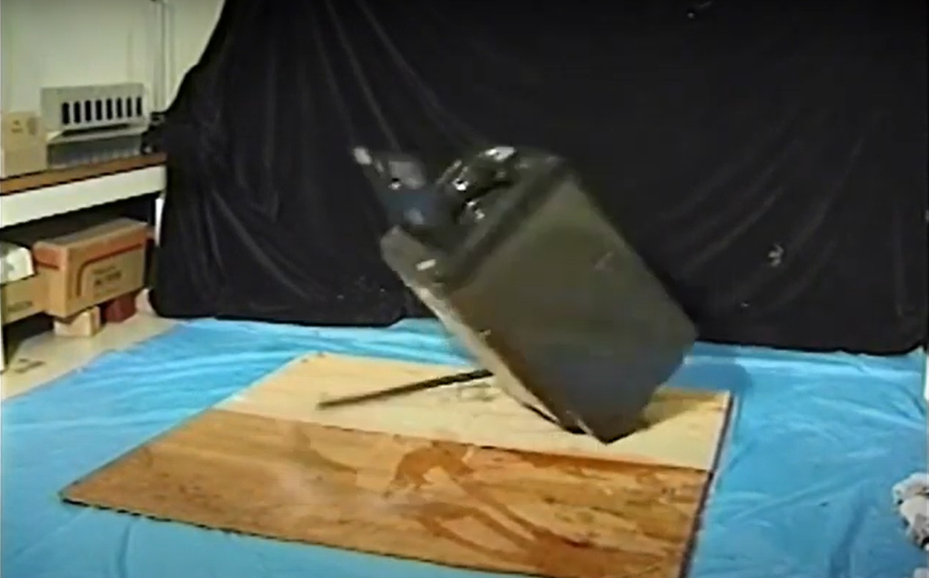
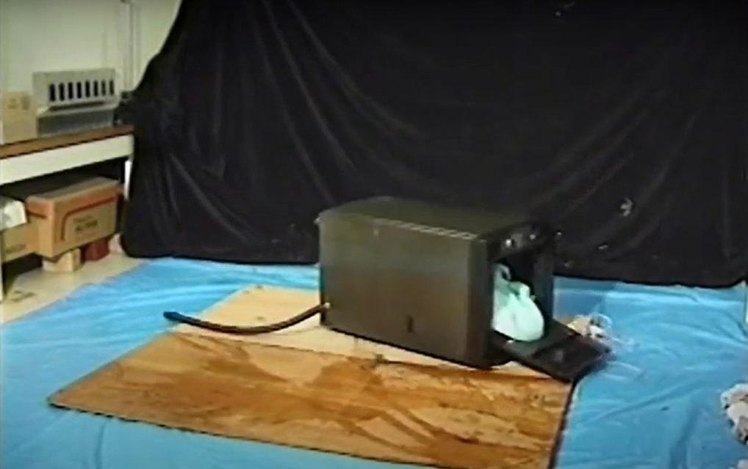

❶ レインコートやスキーウェアを洗濯・脱水する
洗濯機が
異常回転を起こして転倒した！
防水性のある洗濯物は、洗濯時の撹拌や脱水時の回転を妨げ、
異常回転を起こすおそれがあります。

Slide 4

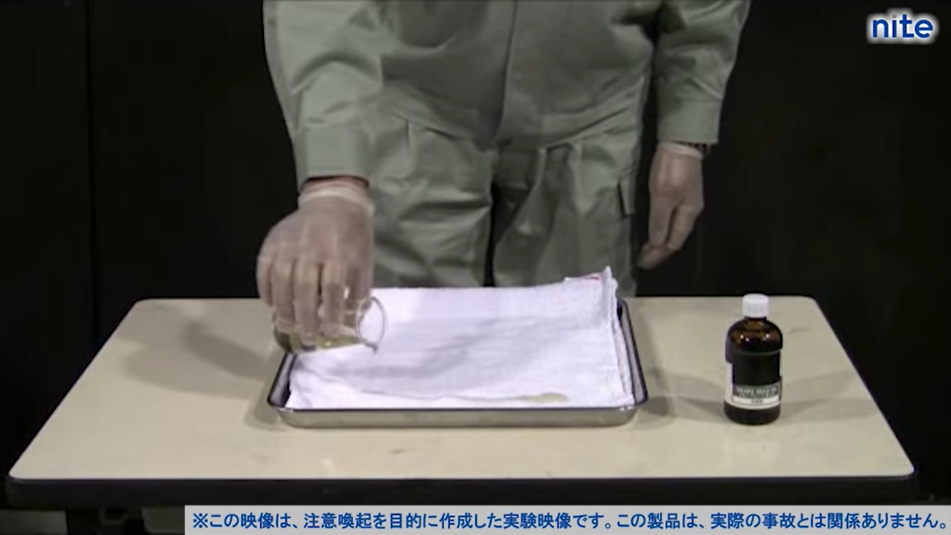
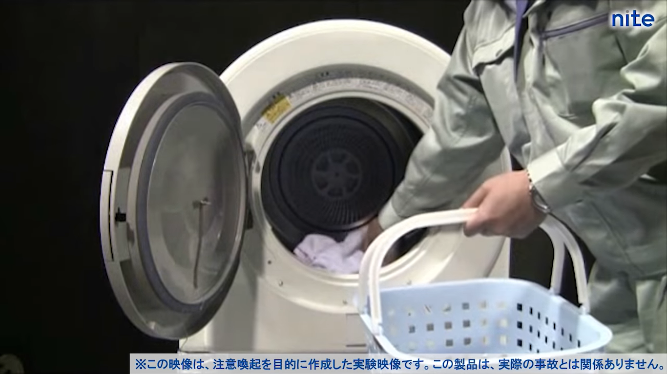
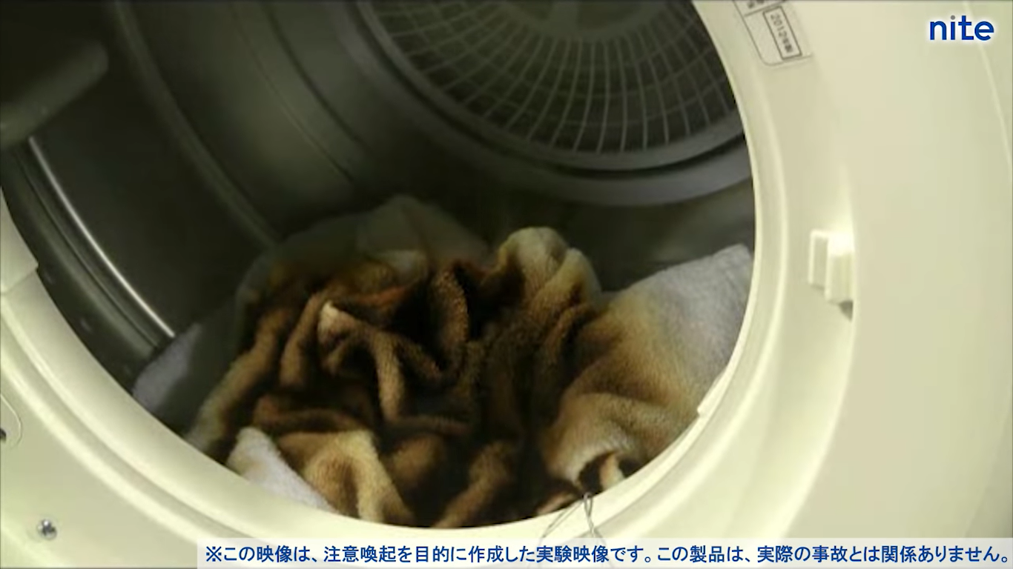
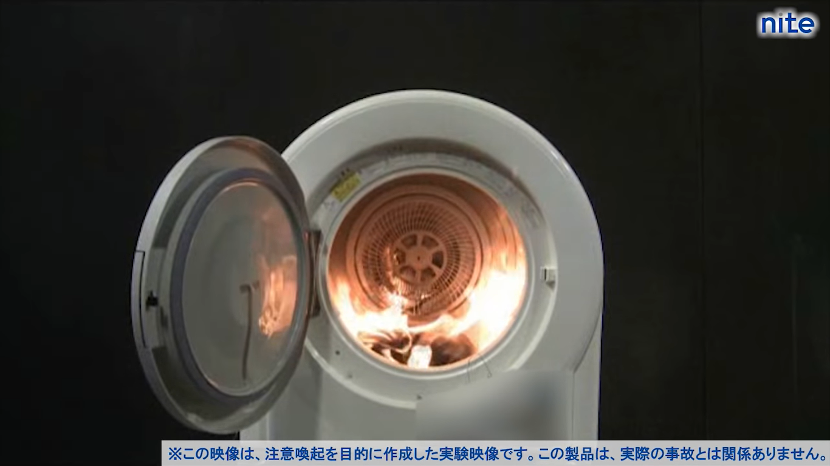

❷ アロマオイルをつけたタオルを洗濯・乾燥する
乾燥後に
洗濯物から
発火した！
アロマオイルや食用油等、油が付着した洗濯物を乾燥すると、
油が酸化・発熱し、自然発火に至る恐れがあります。

